Slide 1
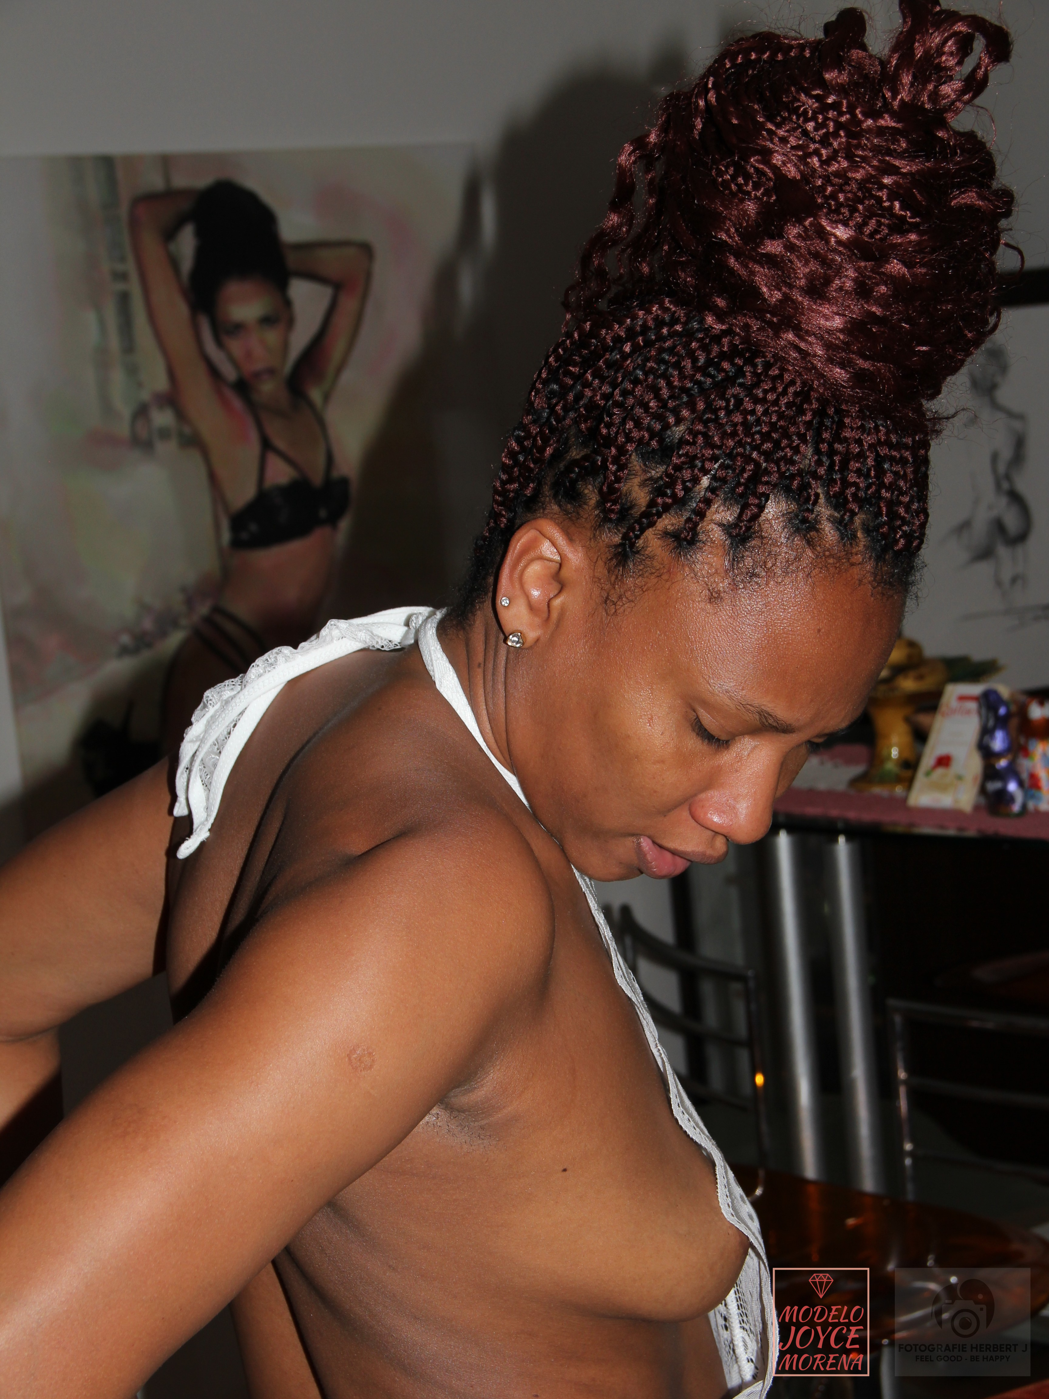
Dessous
Geschenk
von meinem
Fan Pille aus Deutschland

Slide 2
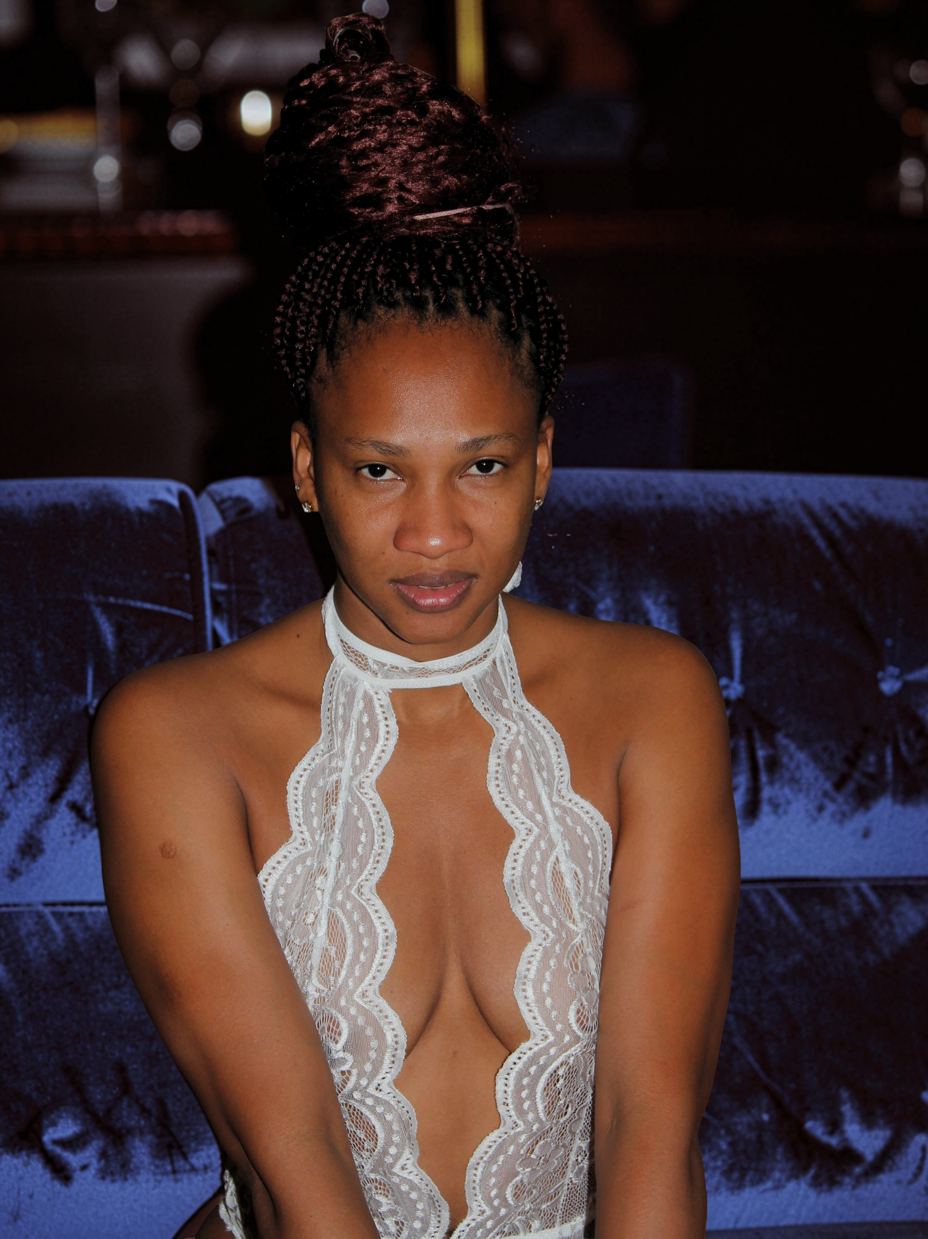
Sie sind zu einer Weihnachtsfeier eingeladen!
Schließen Sie sich unserer kleinen Feier a. Für Speisen und Getränke ist gesorgt, bringen Sie gute Laune mit!
24. Dezember 20xx |
19–22.00 Uhr
Bitte RSVP unter 555-0100 | 345 Main St. Centerville

Slide 3
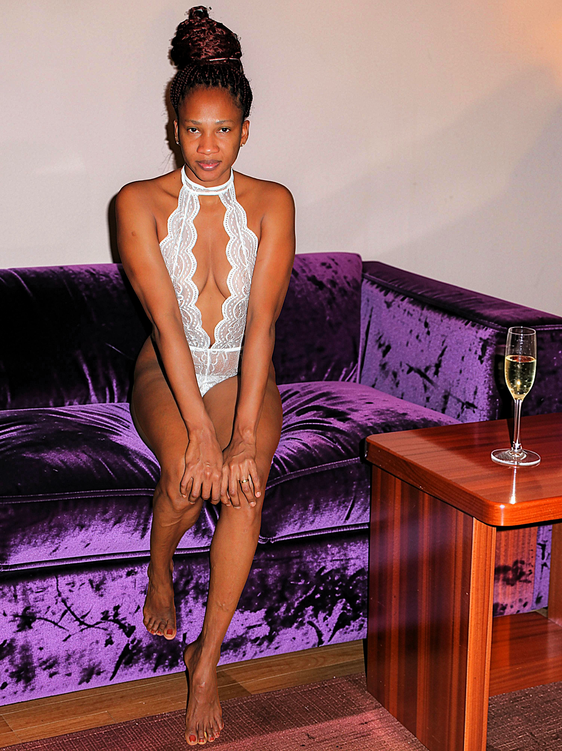
Sie sind zu einer Weihnachtsfeier eingeladen!
Schließen Sie sich unserer kleinen Feier an. Für Speisen und Getränke ist gesorgt, bringen Sie gute Laune mit!
24. Dezember 20xx |
19–22.00 Uhr
Bitte RSVP unter 555-0100 | 345 Main St. Centerville

Slide 4
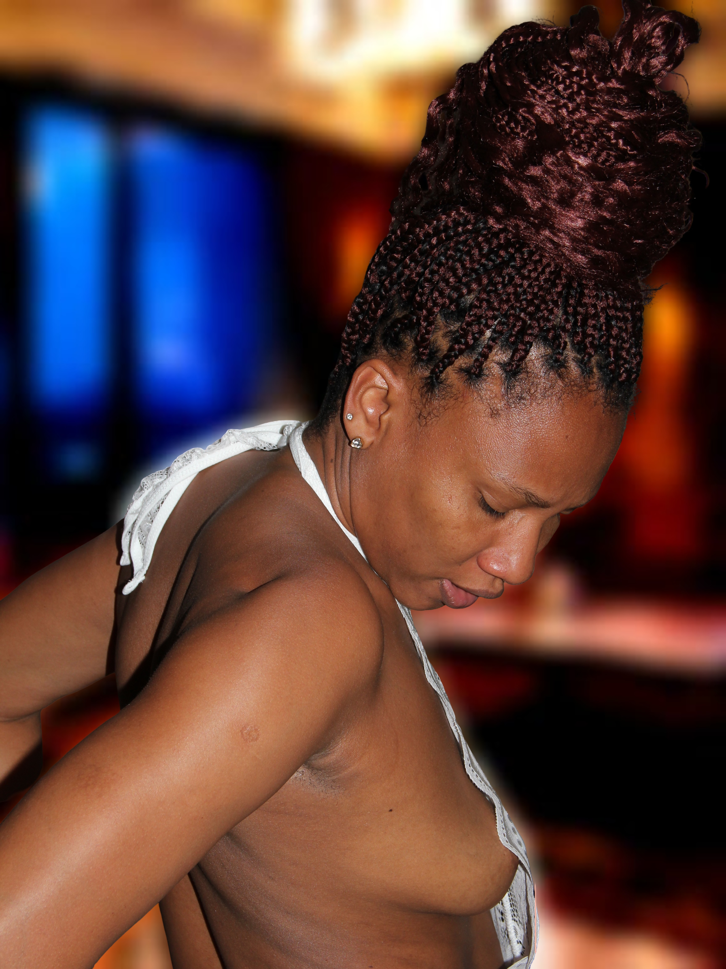
Sie sind zu einer Weihnachtsfeier eingeladen!
Schließen Sie sich unserer kleinen Feier an. Für Speisen und Getränke ist gesorgt, bringen Sie gute Laune mit!
24. Dezember 20xx |
19–22.00 Uhr
Bitte RSVP unter 555-0100 | 345 Main St. Centerville

Slide 5
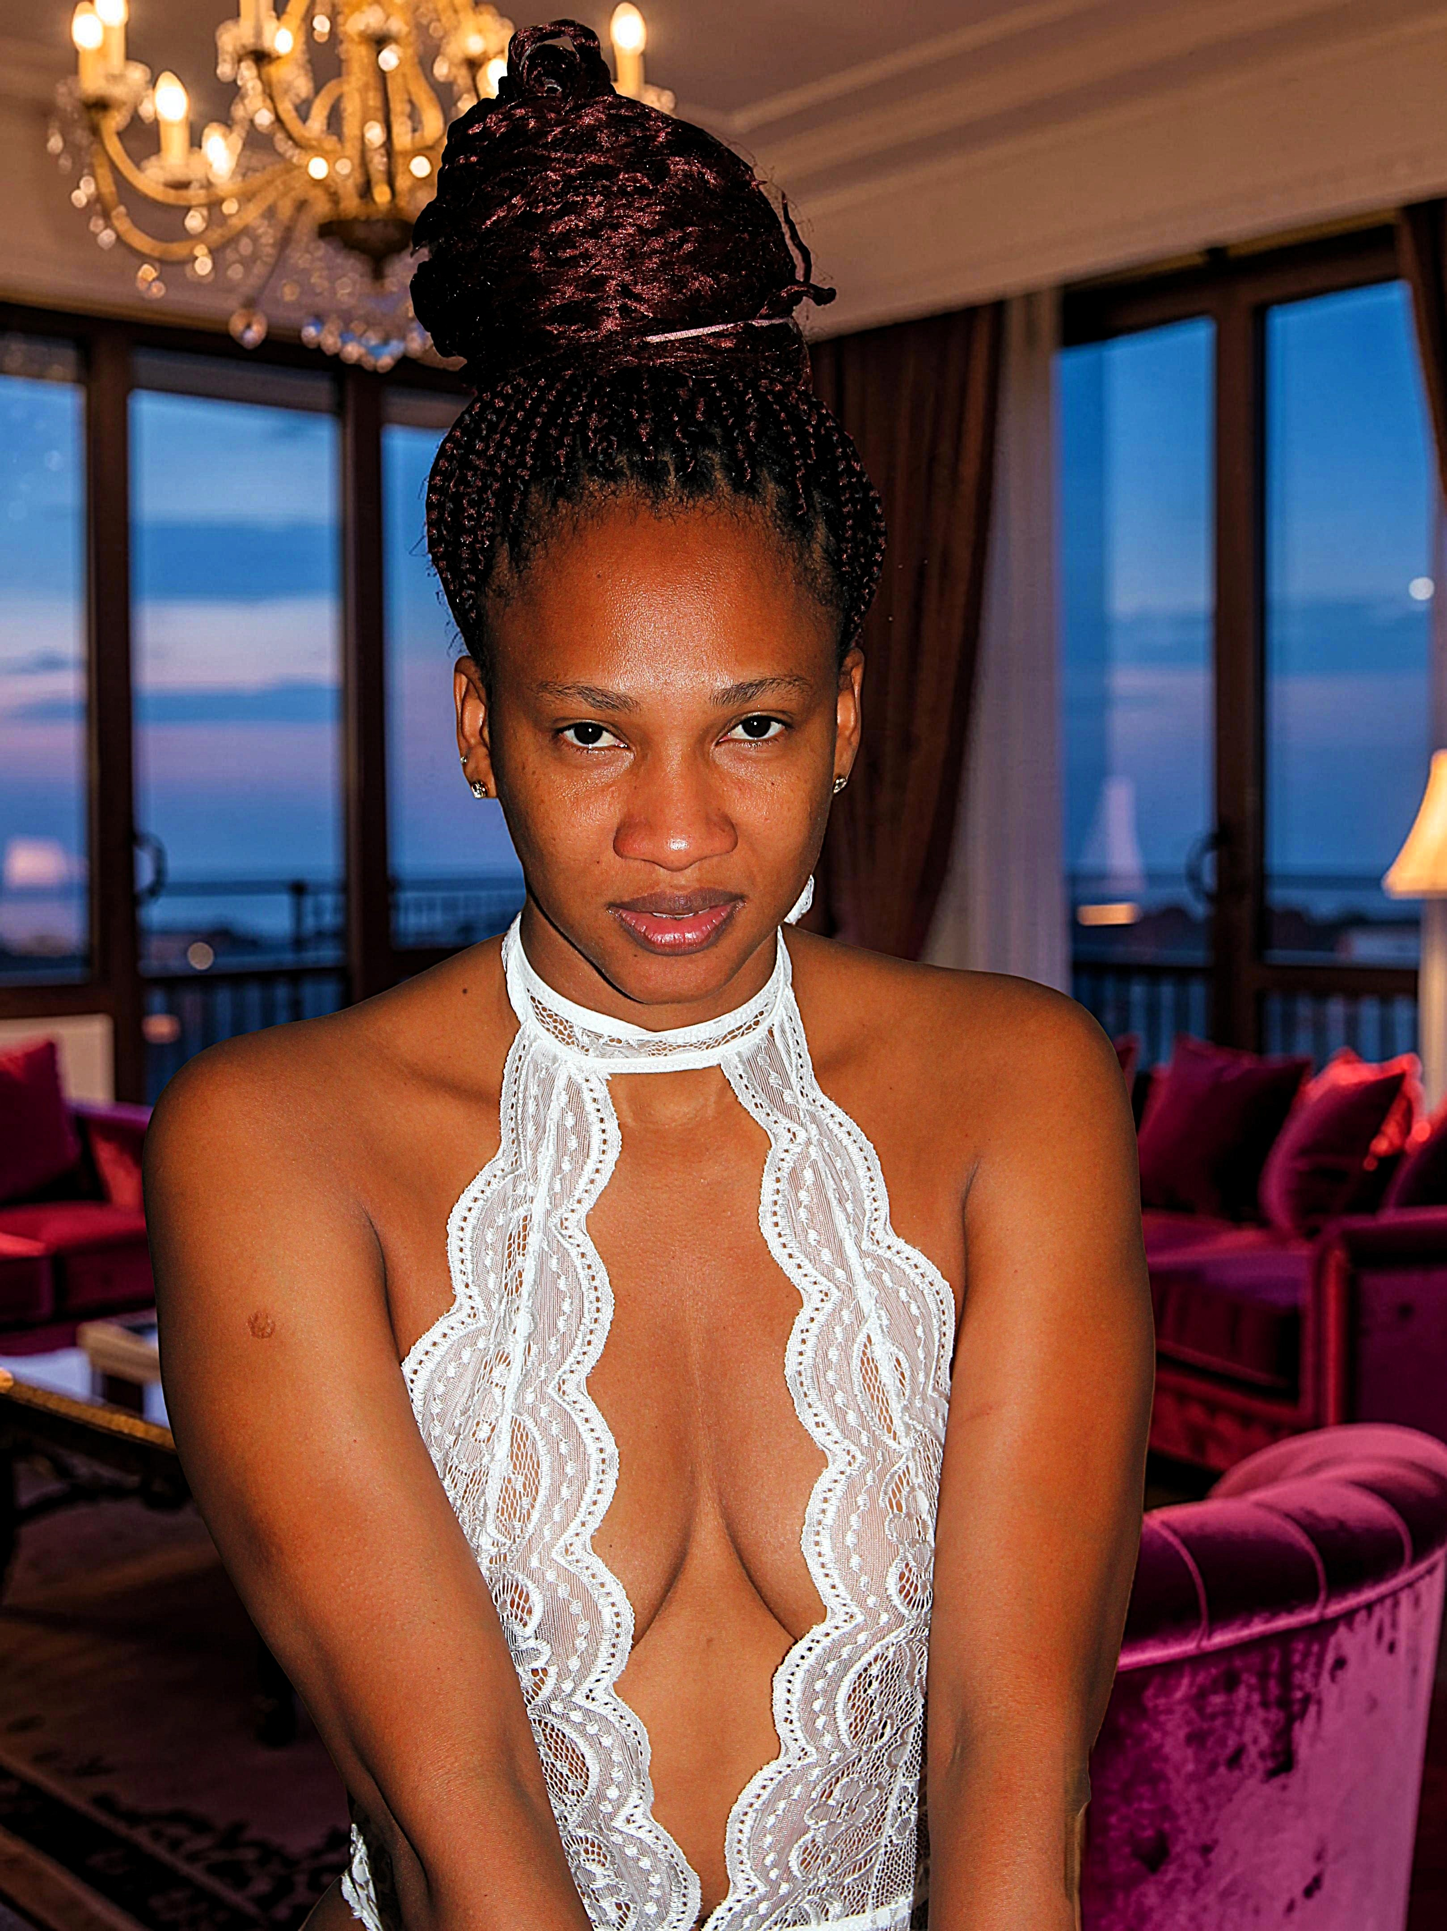
Sie sind zu einer Weihnachtsfeier eingeladen!
Schließen Sie sich unserer kleinen Feier an. Für Speisen und Getränke ist gesorgt, bringen Sie gute Laune mit!
24. Dezember 20xx |
19–22.00 Uhr
Bitte RSVP unter 555-0100 | 345 Main St. Centerville

